Slide 1
Základní škola Ústí nad Labem, Anežky České 702/17, příspěvková organizace
Číslo projektu: CZ.1.07/1.4.00/21.2887
Název projektu: „Učíme lépe a moderněji“
OP VK 1.4
Výukový materiál
Název DUMu: VY_52_INOVACE_26_2_OSTNOKOŽCI
Číslo skupiny: 1
Autor: Mgr. Jana Střížková
Vzdělávací oblast/Předmět/Téma: ČLOVĚK A PŘÍRODA / PŘÍRODOPIS / PŘEHLED ORGANISMŮ
Druh učebního materiálu: PREZENTACE
Metodický list: ne
Anotace: Popisování charakteristických znaků ostnokožců. Rozlišování pěti základních skupin a jejich zástupců. Zopakování regenerační schopnosti. Podtržená slova jsou hypertextové odkazy. Zápis do sešitu. Závěrečné opakování.
Ověřeno ve třídě: 6.C
Datum ověření: 30. 5. 2012
Prohlášení: Prohlašuji, že při tvorbě výukového materiálu jsem respektoval(a) všeobecně užívané právní a morální zvyklosti, autorská a jiná práva třetích osob, zejména
práva duševního vlastnictví (např. práva k obchodní firmě, autorská práva k software, k filmovým, hudebníma fotografickým dílům nebo práva k ochranným známkám)
dle zákona 121/2000 Sb. (autorský zákon). Nesu veškerou právní odpovědnost za obsah a původ svého díla. Prohlašuji dále, že výše uvedený materiál jsem ověřil(a)
ve výuce a provedl(a) o tom zápis do TK.
Dávám souhlas, aby moje dílo bylo dáno k dispozici veřejnosti k účelům volného užití (§30 odst. 1 zákona 121/2000 Sb.), tj. že k uvedeným účelům může být kýmkoliv
zveřejňováno, používáno, upravováno a uchováváno.
Datum: 30. 5. 2012 Podpis:

Slide 2
OSTNOKOŽCI
POSLEDNÍ KMEN BEZOBRATLÝCH ŽIVOČICHŮ

Slide 3
Kmen: OSTNOKOŽCI
JSOU VELMI STAROU A ÚSPĚŠNOU SKUPINOU.
ŽIVOČICHOVÉ, KTEŘÍ ŽIJÍ NA DNĚ MOŘE
ZNÁMO ASI 4 500 DRUHŮ
DOSPĚLCI MAJÍ PAPRSČITOU SOUMĚRNOST

Slide 4
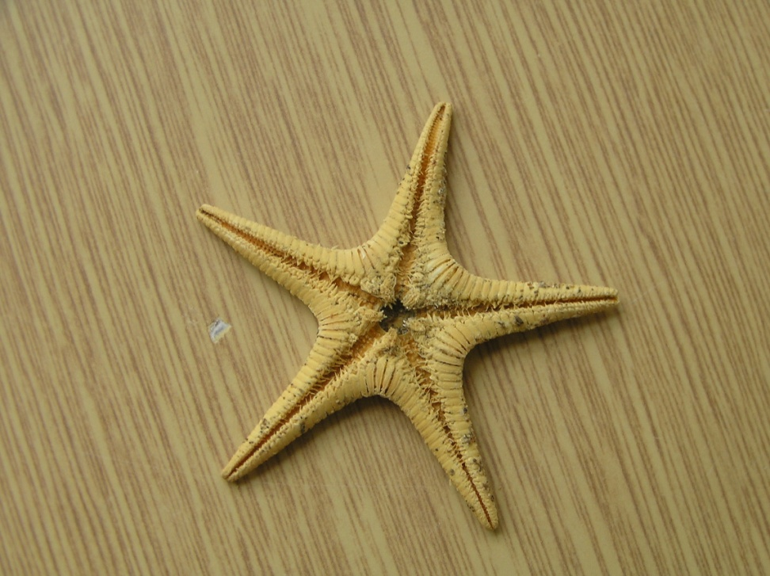
Paprsčitá souměrnost = živočich jde zrcadlově rozdělit na dvě stejné části
zpět

Slide 5
VNĚJŠÍ STAVBA TĚLA
TĚLO MÁ TVAR KALICHOVITÝ, OKURKOVITÝ, KULOVITÝ NEBO TERČOVITÝ.
TĚLO JE VYSTUŽENO VÁPENATÝMI DESTIČKAMI, KTERÉ SPLÝVAJÍ V PEVNÝ KRUNÝŘ NEBO VYBÍHAJÍ NA POVRCH JAKO OSTNY NEBO HROTY

Slide 6
VNITŘNÍ STAVBA TĚLA
Zvláštností ostnokožců je jejich tělní dutina, kterou tvoří SYSTÉM VODNÍCH CÉV.
= systém vodních kanálků, které komunikují s vnějším prostředím otvorem, který je umístěn uprostřed těla
Kanálky procházejí celým tělem živočicha a vychlipují ze z nich PANOŽKY.

Slide 7
Systém vodních cév nahrazuje soustavy:
DÝCHACÍ
VYLUČOVACÍ
NERVOVOU
CÉVNÍ
POHYBOVOU
TRÁVICÍ
zpět

Slide 8
SMYSLOVÉ ORGÁNY:
hmat, čich, zrak ( reakce na světlo a tmu)
U některých ostnokožců smyslové orgány chybí.
ROZMNOŽOVÁNÍ:
oddělené pohlaví
vývin nepřímý (přes larvu)
velká regenerační schopnost
(= způsob nepohlavního rozmnožování i způsob obrany)
VZPOMENEŠ SI, KTEŘÍ ŽIVOČICHOVÉ MĚLI REGENERAČNÍ SCHOPNOST?

Slide 9
REGENERAČNÍ SCHOPNOST = dorůstání části těla nebo způsob nepohlavního rozmnožování
Regenerační schopnost mají například:
ŽAHAVCI – NEZMAR HNĚDÝ, ZELENÝ PLOŠTĚNCI – PLOŠTĚNKA MLÉČNÁ (způsob nepohlavního rozmnožování)
KROUŽKOVCI – ŽÍŽALA OBECNÁ ( dorůstání části těla)
ZPĚT

Slide 10
SYSTÉM OSTNOKOŽCŮ:
LILIICE
SUMÝŠI
HVĚZDICE
JEŽOVKY
HADICE

Slide 11
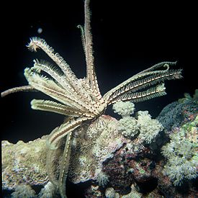
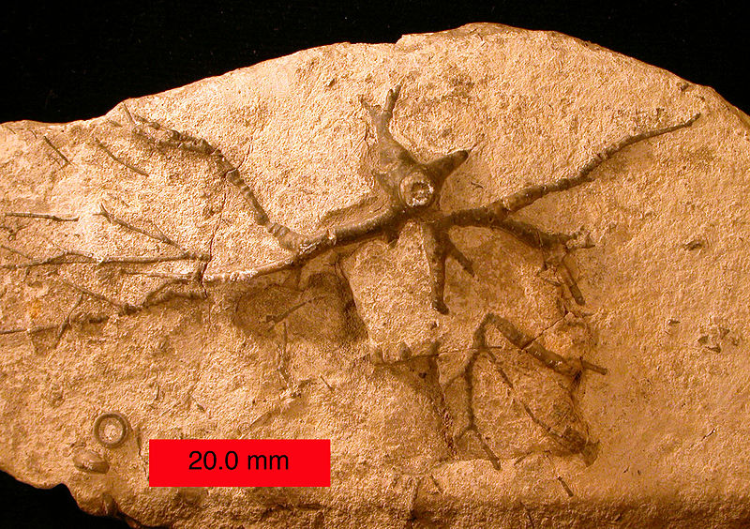
LILIJICE A JEJÍ FOSILIE
Obr. 1,2

Slide 12
LILIJICE
NEJSTARŠÍ SKUPINOU OSTNOKOŽCŮ
NEJVĚTŠÍ ROZVOJ V PRVOHORÁCH A DRUHOHORÁCH
KALICHOVITÉ TĚLO Z NĚHOŽ VYRŮSTAJÍ POHYBLIVÁ RAMENA
ŽIJÍ PŘISEDLE, ALE ZA POTRAVOU SE POMALU POHYBUJÍ
SMYSLOVÉ ORGÁNY A DÝCHACÍ SOUSTAVA ZCELA CHYBÍ

Slide 13
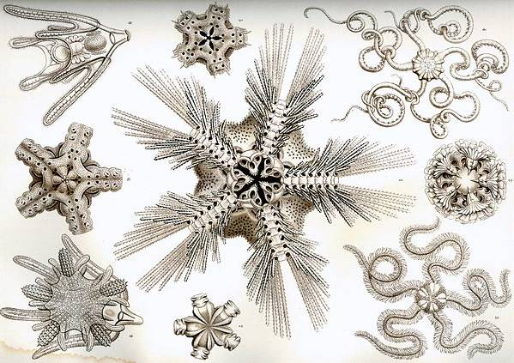
HADICE
OBR. 3

Slide 14
HADICE
DRUHOVĚ NEJPOČETNĚJŠÍ SKUPINOU OSTNOKOŽCŮ
POHYB JE ZAJIŠTĚN POMOCÍ DLOUHÝCH, OHEBNÝCH RAMEN, KTERÉ SE SNADNO ODLAMUJÍ
Z KAŽDÉHO ÚLOMKU PAK VYROSTE NOVÝ JEDINEC

Slide 15
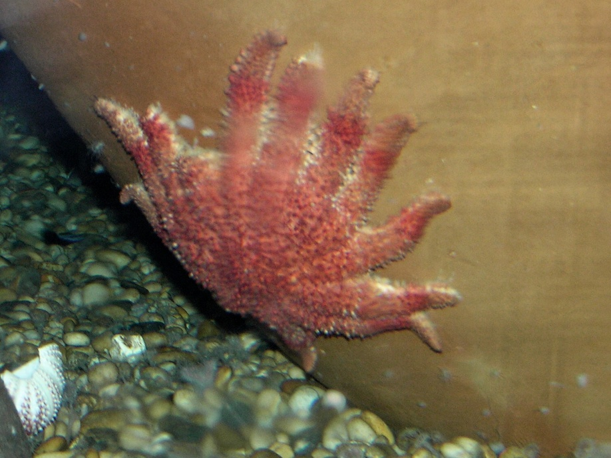
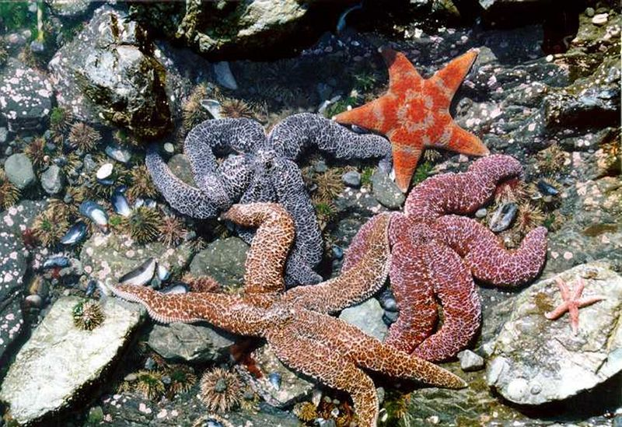
HVĚZDICE
Obr. 7
Obr. 6
Obr. 8

Slide 16
HVĚZDICE
VOLNĚ SE POHYBUJÍ V MOŘI
TVAR TĚLA: PĚTI NEBO VÍCECÍPÉ HVĚZDY
DÝCHAJÍ ŽÁBRAMI
REGENERAČNÍ SCHOPNOST
NA KONCI KAŽDÉHO RAMENE JE OČKO
POTRAVA: MĚKKÝŠI, KORÝŠI, MENŠÍ RYBY
MAJÍ VYCHLIPITELNÝ ŽALUDEK -> MIMOTĚLNÍ TRÁVENÍ
VZPOMENEŠ SI, KTEŘÍ ŽIVOČICHOVÉ MIMOTĚLNĚ TRÁVILI?

Slide 17
PAVOUCI
ZLATOOČKA
ZPĚT
OBR. 4,5

Slide 18
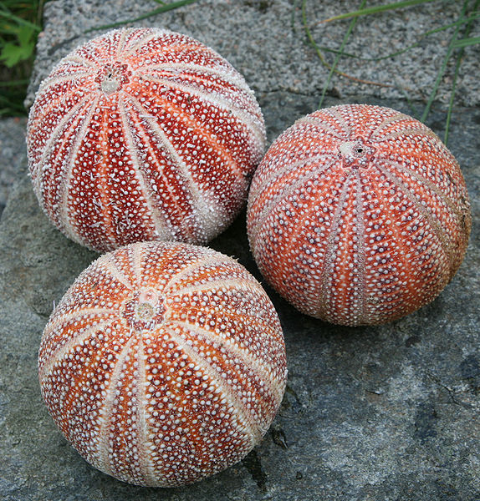
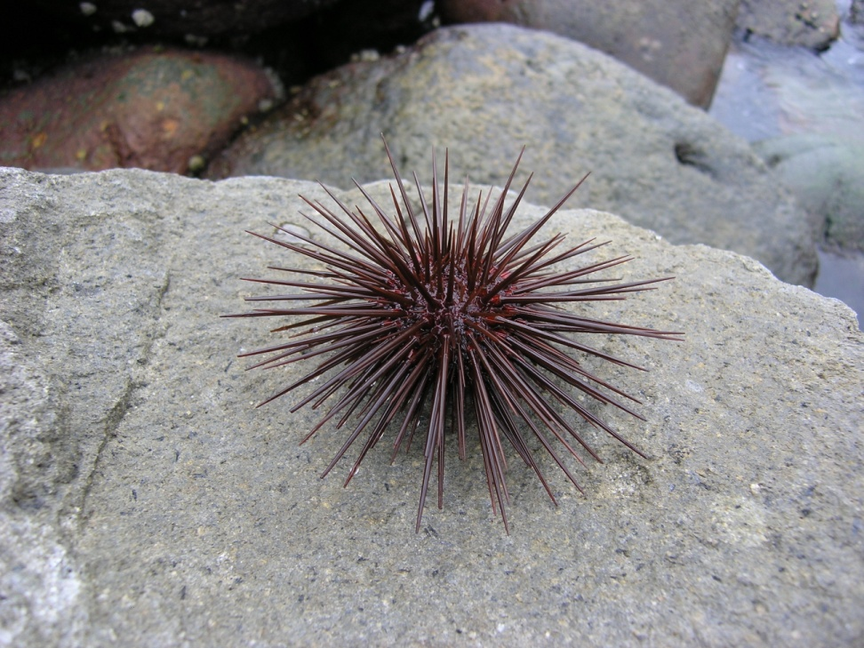
JEŽOVKA A JEJÍ PRÁZDNÁ SCHRÁNKA
Obr. 9
Obr. 10

Slide 19
JEŽOVKY
KULOVITÝ TVAR
VÁPENATÉ DESTIČKY SRŮSTAJÍ A VYTVÁŘÍ PEVNOU VNĚJŠÍ KOSTRU
Z DESTIČEK VYRŮSTAJÍ DLOUHÉ OSTNY, KTERÝMI SE JEŽOVKY POHYBUJÍ
NEMAJÍ RAMENA

Slide 20
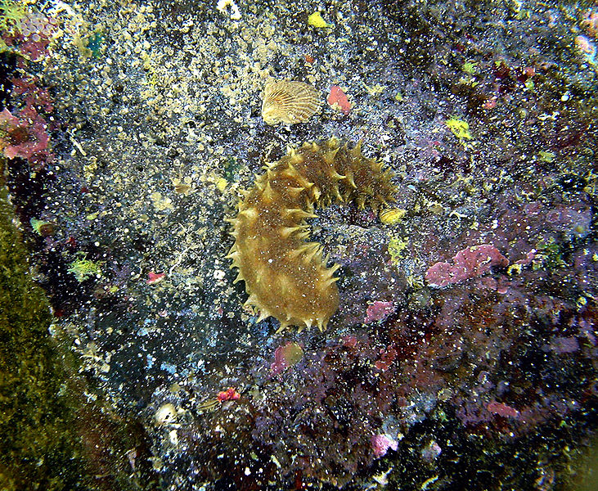
SUMÝŠ
Obr. 11

Slide 21
SUMÝŠI
ŘÍKÁ SE JIM „MOŘSKÉ OKURKY“
JEJICH TĚLO JE MĚKKÉ, DVOUSTRANNĚ SOUMĚRNÉ
PŘI OHROŽENÍ VYVRHNOU ČÁST VNITŘNÍCH ORGÁNŮ, KTERÉ NEPŘÍTELE ZALEPÍ, NĚKDY I ZAHUBÍ
VNITŘNÍ ORGÁNY JIM PAK DÍKY REGENEAČNÍ SCHOPNOSTI DOROSTOU

Slide 22
Zápis do sešitu:
KMEN: OSTNOKOŽCI
velmi stará skupina živočichů
žijí pouze v moři
velká regenerační schopnost (dorůstání)
tělo vyztuženo vápníkem ( destičky, hroty, ostny)
soustava „vodních cév“ - funkce: dýchání, vylučování, pohyb, vedení krve
paprsčitá souměrnost
systém:
LILIICE – tělo kalichovité + ramena, žijí přisedle
HADICE – tenká, dlouhá ramena
HVĚZDICE – dravci, mimotělní trávení
JEŽOVKY – nemají ramena, druh: ježovka jedlá
SUMÝŠI – měkké, dvoustranně souměrné tělo, umí vyvrhnout část vnitřních orgánů

Slide 23
Závěrečné opakování
Jak se jmenuje zvláštní soustava, která nahrazuje funkci soustav nervové, cévní, dýchací?
Jakého pohlaví jsou ostnokožci?
Díky jaké vlastnosti si sumýš může dovolit vyvrhnout část útrob?
K jakému trávení dochází u ježovek?
Poznej na obrázku ostnokožce.

Slide 24
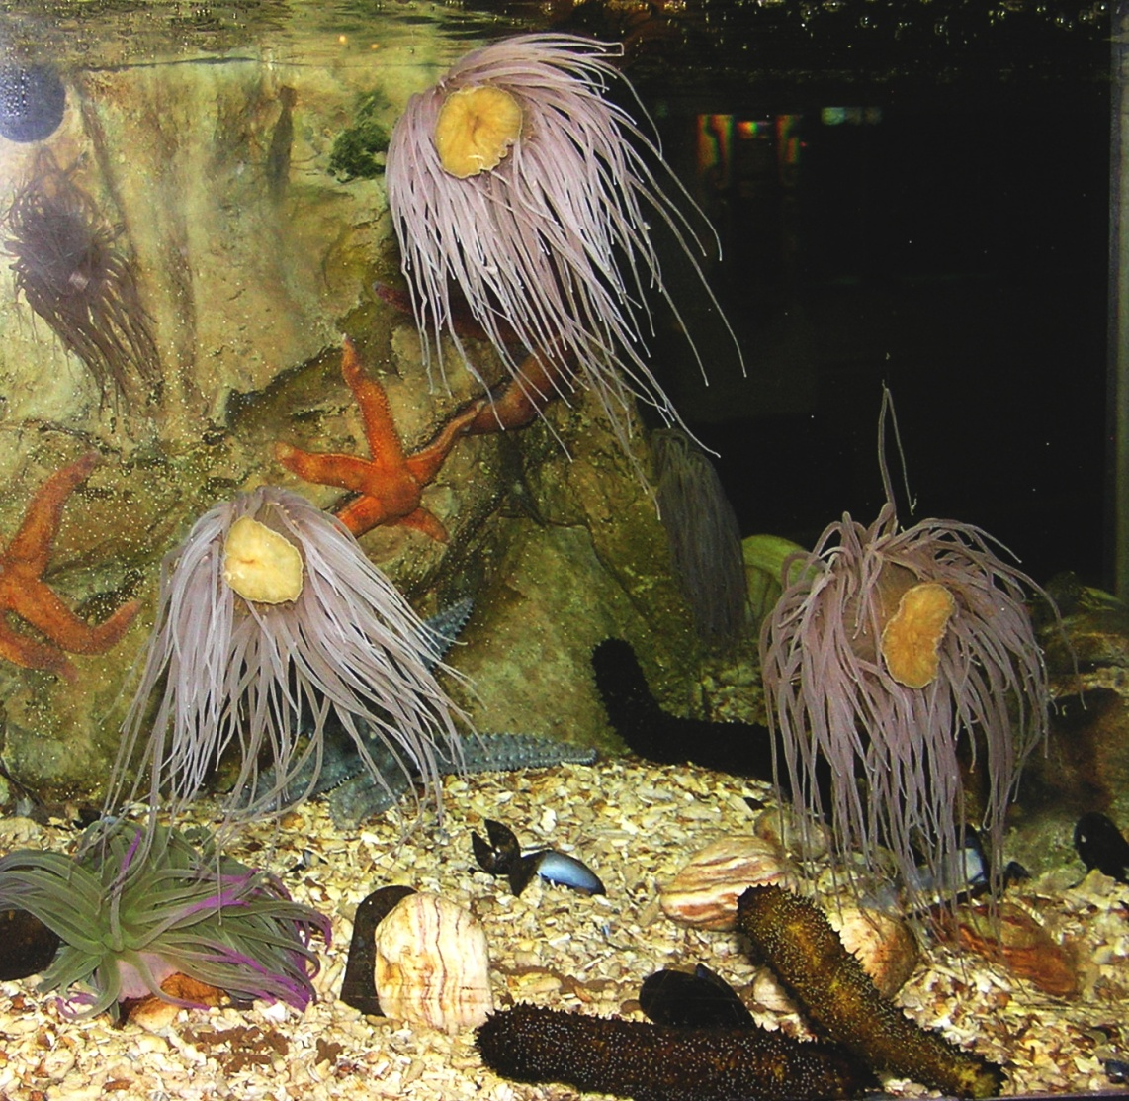
Pojmenuj druhy ostnokožců na obrázku:
Jsou tam také sasanky, které mezi ostnokožce nepatří. Vzpomeneš si, do jakého živočišného kmene patří?
Odpověď:
hvězdice sumýši
Kmen: žahavci
Obr. 12

Slide 25
Řešení:
soustava vodních cév
oddělené pohlaví
díky regenerační schopnosti
k mimotělnímu
hvězdice, sumýši

Slide 26
POUŽITÉ ZDROJE:
není-li uvedeno jinak vlastní práce autora
/cit.2012-05-06/. Dostupný pod licencí public domain na WWW:
obr. 1 albert kok, http://cs.wikipedia.org/wiki/Soubor:Featherx.JPG
obr. 2 http://commons.wikimedia.org/wiki/User:Wilson44691, http://cs.wikipedia.org/wiki/Soubor:CrinoidHoldfastRoots.JPG
Obr. 3 volné dílo, http://cs.wikipedia.org/wiki/Ernst_Haeckel, http://cs.wikipedia.org/wiki/Soubor:Haeckel_Ophiodea.jpg
Obr. 8 volné dílo, http://cs.wikipedia.org/wiki/Soubor:Nerr0878.jpg
Obr. 10 Nina Aldin Thune, http://cs.wikipedia.org/wiki/Soubor:Kr%C3%A5keboller.jpg
Obr. 11 https://sites.google.com/site/thebrockeninglory/, http://cs.wikipedia.org/wiki/Soubor:Sea_cucumber_in_kona.jpg
Obr. 4,5 jsou dostupné pod licencí Microsoft Office 2007 na Office.com
Obr. 4-7,9,12 se souhlasem Renaty Daňkové
Čabradová,V. a kol., Přírodopis pro 6.ročník, Fraus, 2003

